Slide 1
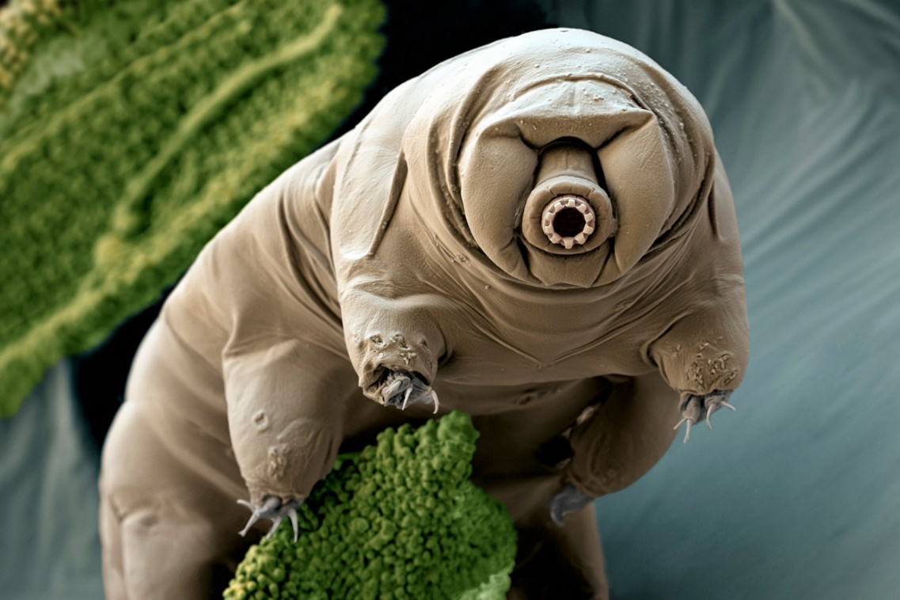
Доклад
По теме выпускной квалификационной работы магистра
Разработка модуля для исследования выживания тихоходок на борту спутника формата Cubesat
Студент группы М9119дзз: Самодуров Эльдар

Slide 2
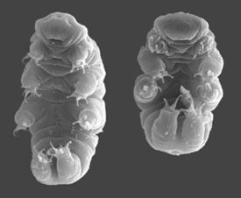
Цель работы:
Создание технического устройства для проведение биологических экспериментов над микроскопическими животными (тихоходками), с целью определения их жизнеспособности в условиях открытого космоса, на борту малого космического аппарата формата Cubsat.

Slide 3
Задачи работы:
Определить научные и технические возможности для предполагаемого устройства
Разработать модель исследовательского модуля для осуществления автоматических экспериментов над тихоходками в космосе в качестве полезной нагрузки спутника CubeSat;
Разработать конструкторское решение для каждой подсистемы модуля;

Slide 4
Почему Cubesat?
Низкая стоимость;
Модульное строение;
Упрощенное тестирование и валидация;
Opensource архитектуры;
Низкие риски;
Идеальны для образовательных целей;
Идеальны для небольших независимых исследований.

Slide 5
Схожие эксперименты
С 2007 года на борту «ФОТОН-М3»
Tardigrade Resistance to Space Effects (TARSE)
Tardigrada In Space (TARDIS)
Rotifers, Tardigrades and Radiation (RoTaRad)

Slide 6
Эксперименты на борту Cubesat
Эксперименты NASA*
GeneSat – 1 | 2006 | Бактерии
PharmaSat | 2009 | Дрожи
O/OREOS | 2010 | Микроорганизмы
SporeSat | 2014 | Растения

Slide 7
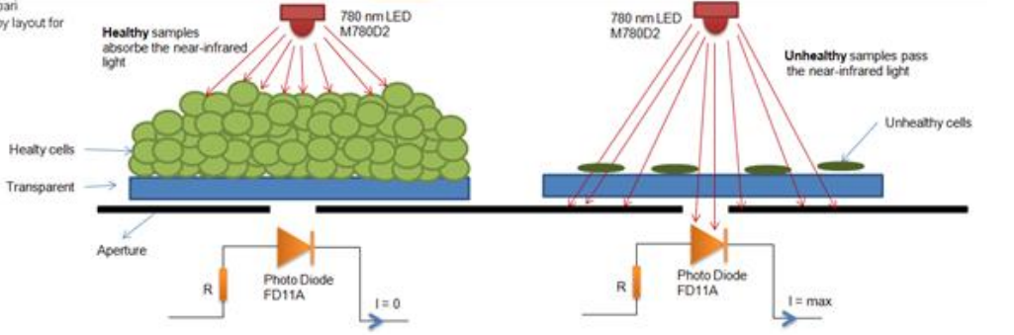
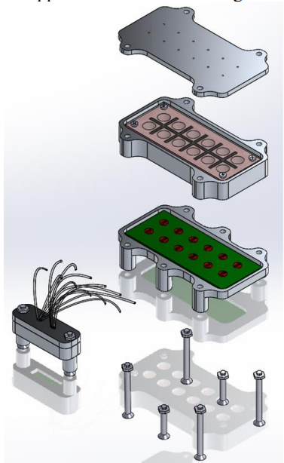
Эксперименты на борту Cubesat
В 2018 году коллектив университета Манитоба описал* конструкцию полезной нагрузки для эксперимента над сине-зеленой водорослью Anabaena cylindrica на борту наноспутника T-SAT4
По методике эксперимента предполагалось облучать ячейки с водорослью инфракрасным излучением с помощью светодиодов, и фиксировать степень поглощения излучения с помощью фотодиода.
*Driedger, M., Platero,V., Taverner, M.. (2018). TSAT4: A Modular 3U CubeSat Characterizing Anabaena Cylindrica in Low Earth Orbit. 32nd Annual AIAA/USU Conference on Small Satellites

Slide 8

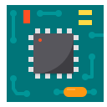
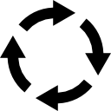



Состав системы
Спутник
Система
телекоммуникации
Бортовой компьютер
СОС
СЭП
Полезная нагрузка

Slide 9
Состав системы
Подсистема
данные
Вакуум
Камера
Газовый
баллон
Контейнер
Входной клапан
Выходной клапан
Питание
Обогрев
Освещение

Slide 10
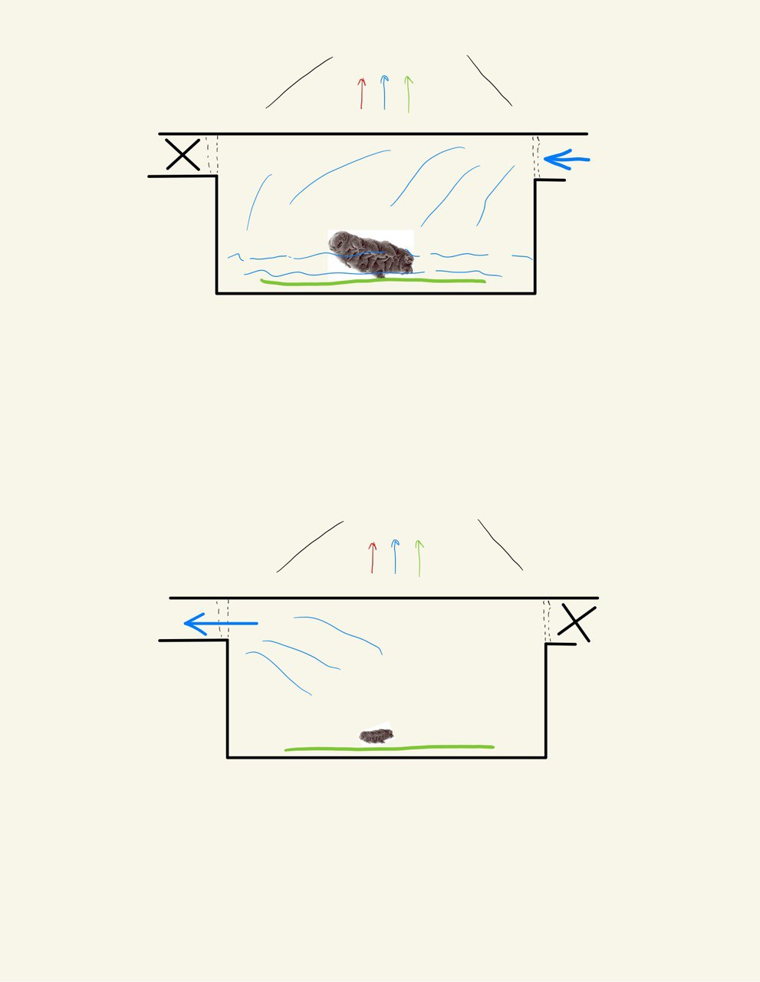
Методика эксперимента:
Создание благоприятной среды с использованием воздушной смеси, питательной жидкости и комфортной температуры
Создание неблагоприятной среды
Проблемы
Сложность детектирования
Необходим плоский субстрат
Затухание воды
Пропускные возможности микросетки

Slide 11
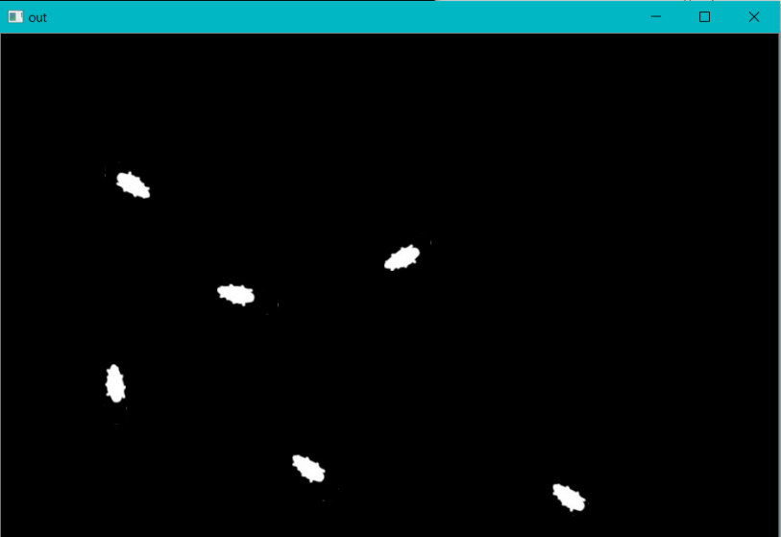
Методика эксперимента:
Отслеживание активности тихоходок на различных этапах эксперимента с помощью фотокамеры и алгоритма MPEG (Moving Picture Experts Group)
Сжатие изображений
Передача изображений и соответствующей телеметрии (температуры и давления) на Землю для последующего анализа

Slide 12
Требования эксперимента:
Модуль ограничен объемом 1U (10 х 10 х 10 см)
Система с управляемыми параметрами температуры и давления среды
5-7 циклов стравливания и наполнения камеры
Не токсичная среда
Высокая точность получаемых данных

Slide 13
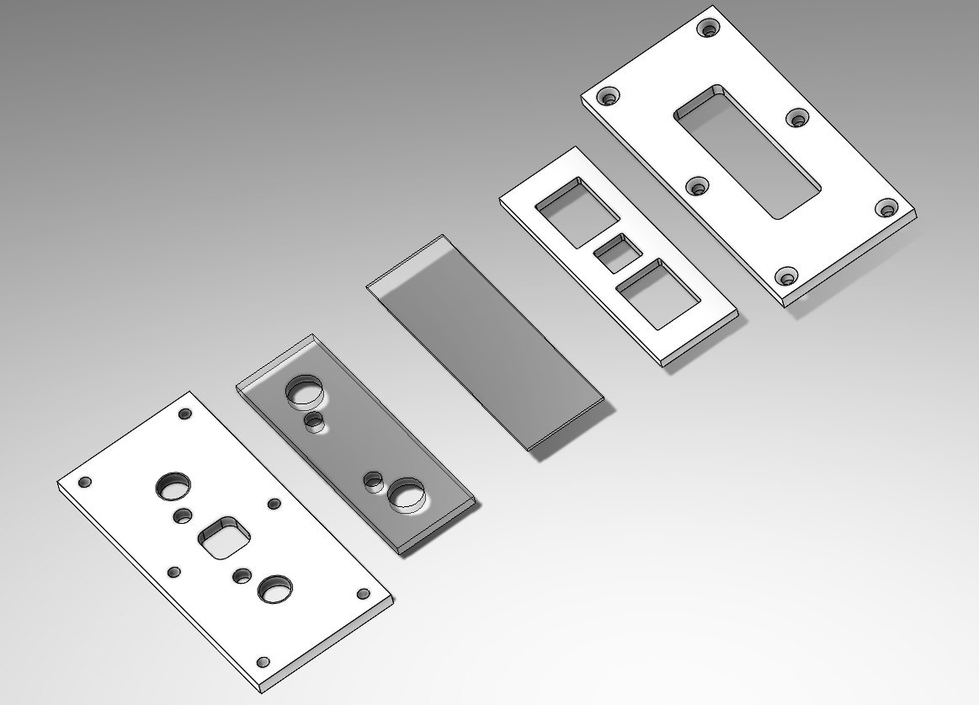
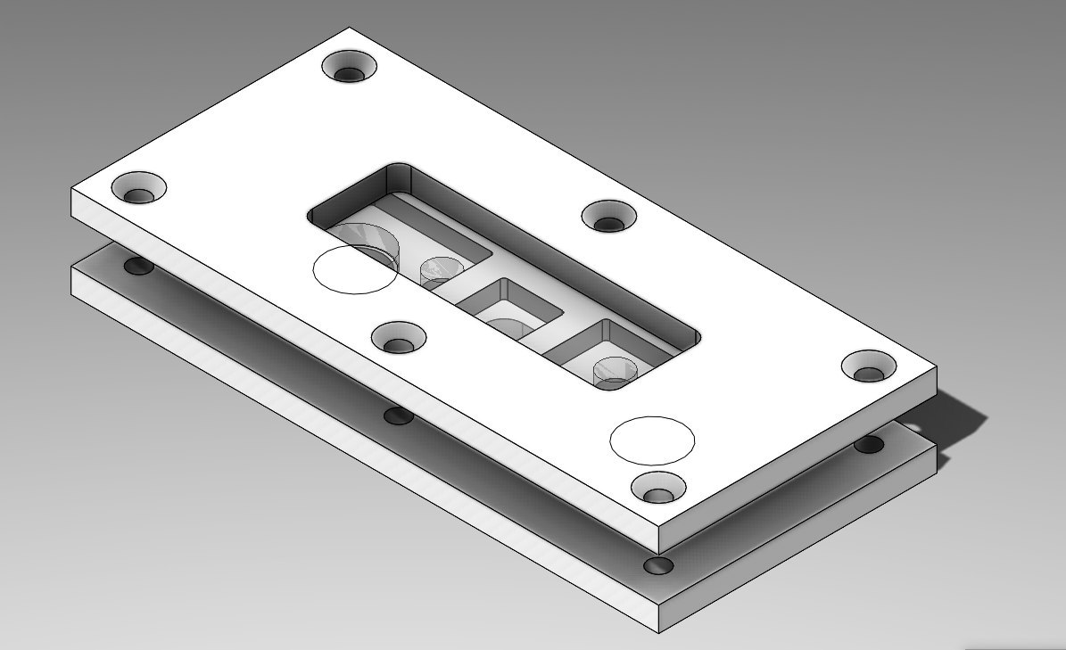
Контейнер
Внешние части – алюминий
Подложка и перегородки – оргстекло
Верхнее стекло – прочное чистое лабораторное стекло
Дополнительный герметик – эпоксидная смола

Slide 14
Контейнер
Отверстия для пневмотрубок
Отверстия для проводки датчиков
Пространство для тихоходок
Пространство для размещения датчиков

Slide 15
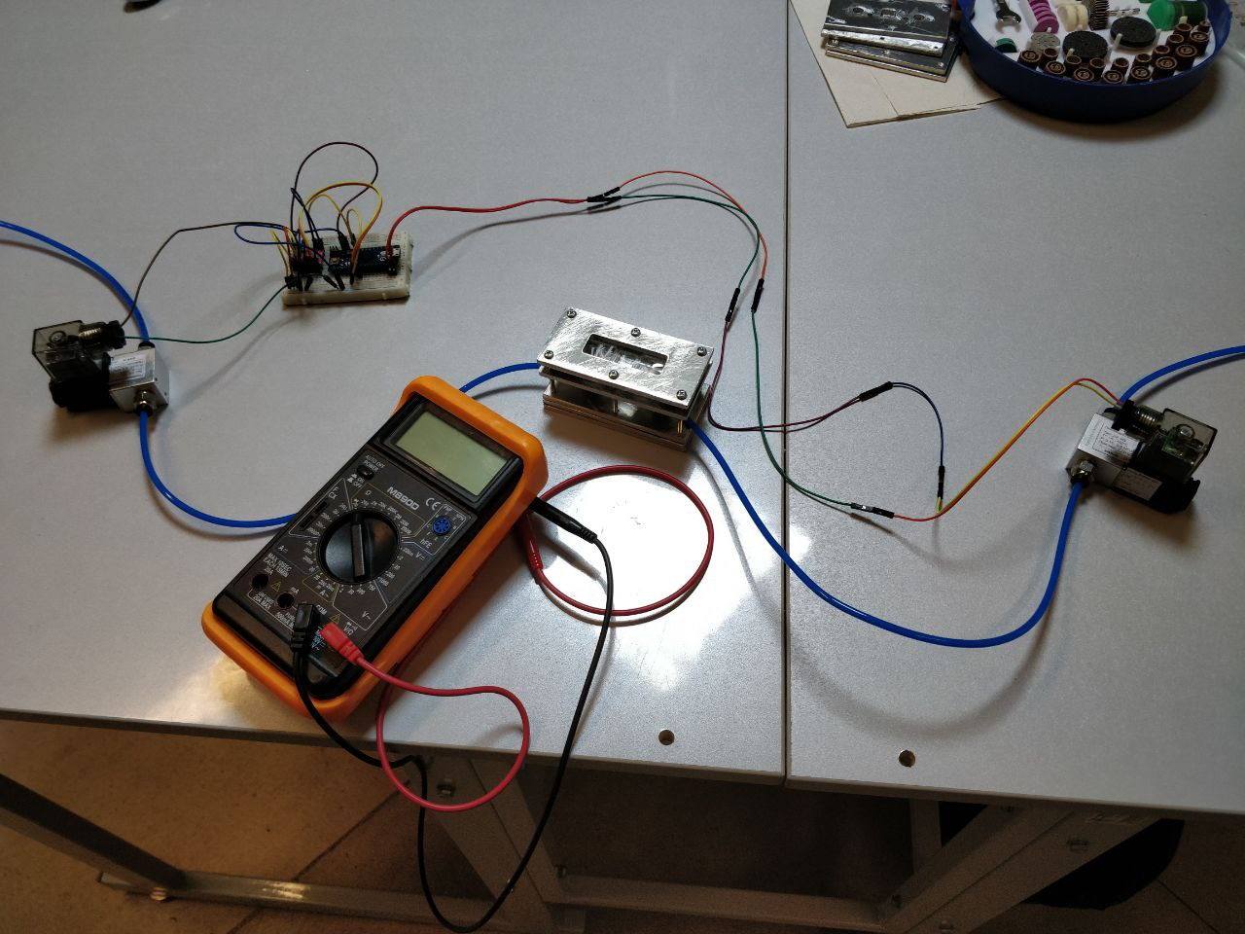
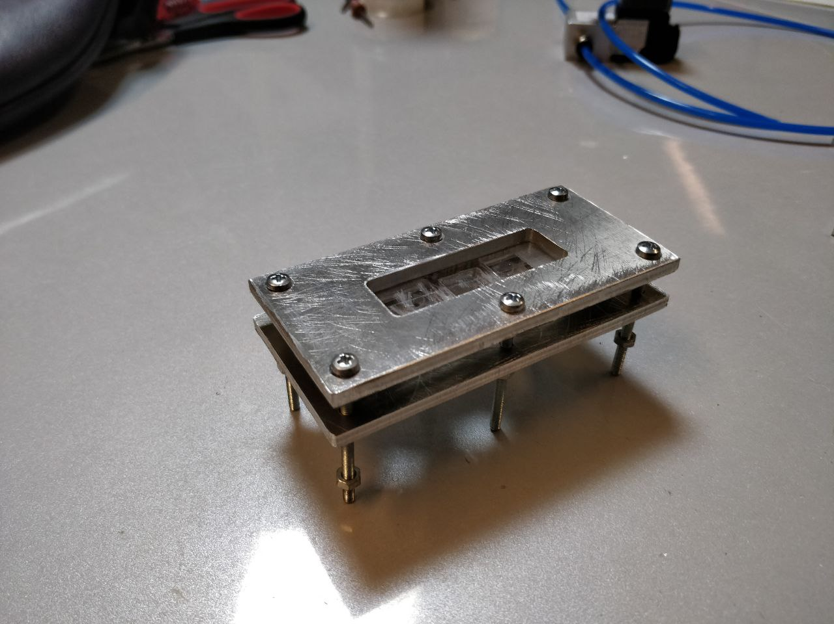
Контейнер
Контейнер в физическом исполнении
Создан для лабораторных испытаний

Slide 16
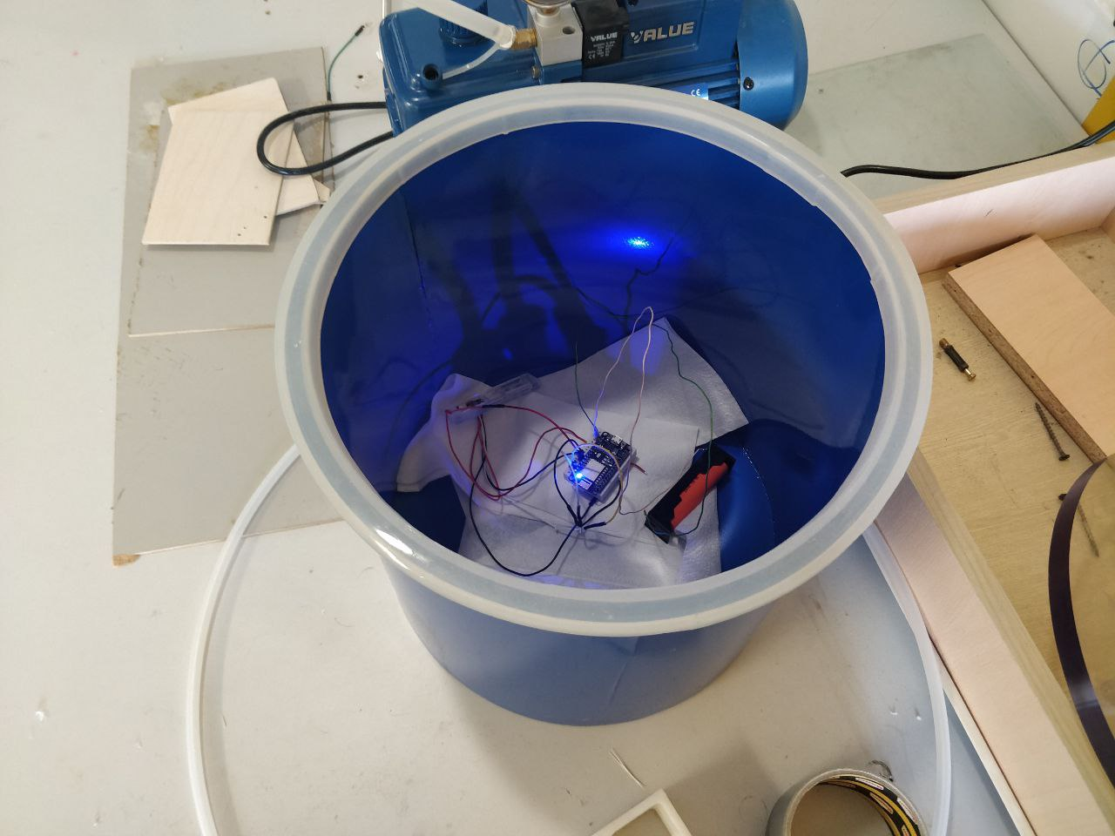
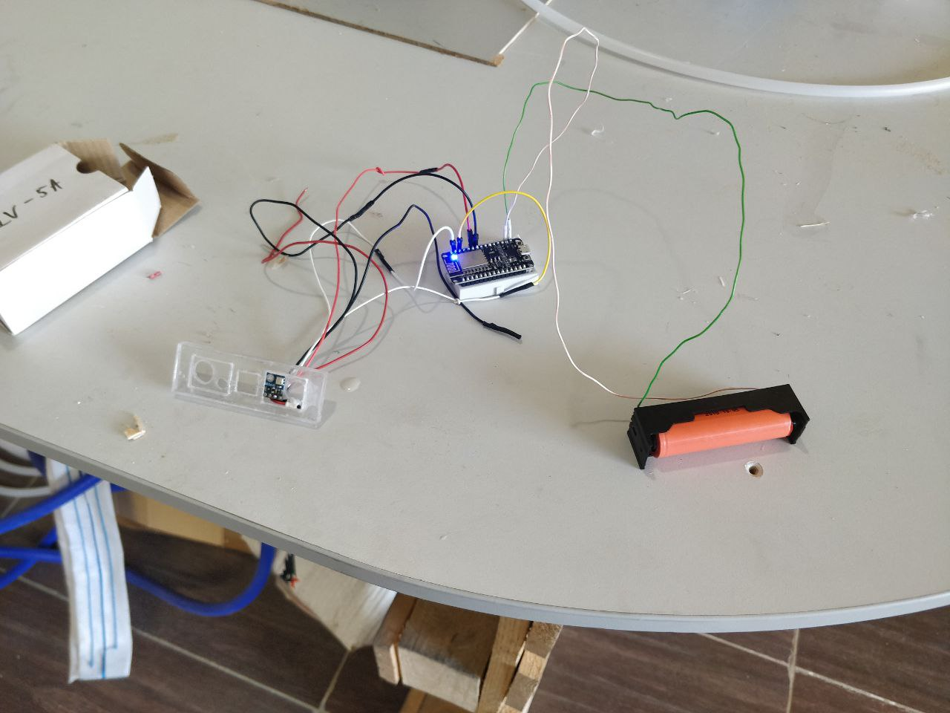
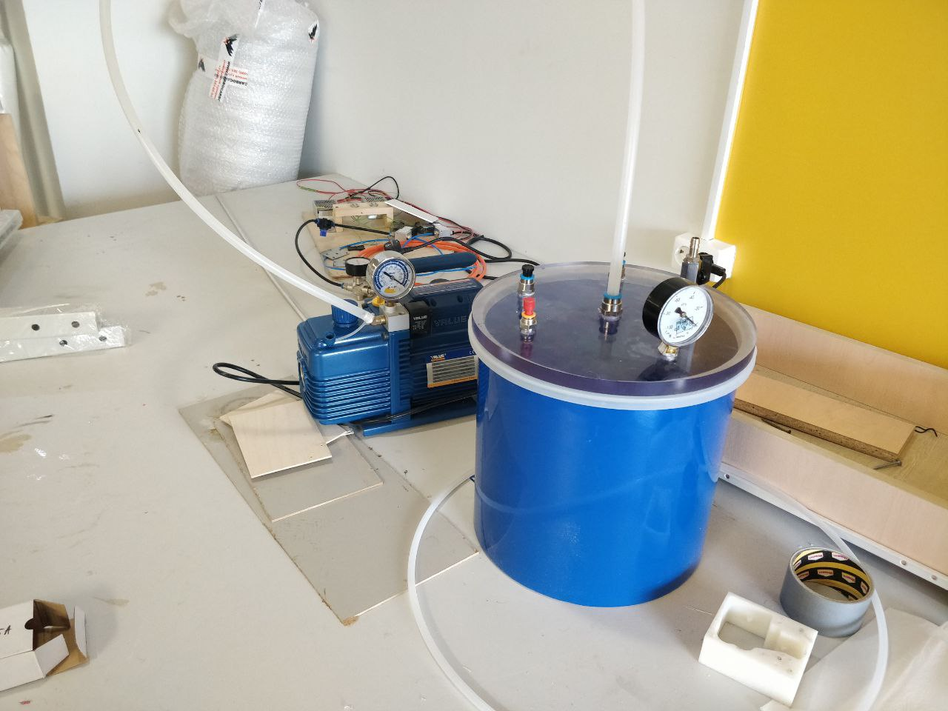
Эксперименты
Зафиксированное давление:
17 мм рт. ст.
2200 Па
0,022 атм

Slide 17
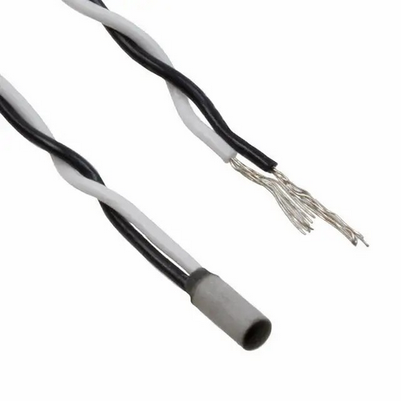
Датчики
Критериями качества для выбора датчика температуры являются: компактность, малый вес, широкий температурный диапазон, низкий рабочий ток. Была выбрана модель HEL-705-T-1-12-C1, -200/260 100Om 0.1 компании Honeywell.
Данный экземпляр отличается высокой точностью измерений (погрешность составляет 0,1%) и широкий температурный диапазон (от -200 до +260ºС).

Slide 18
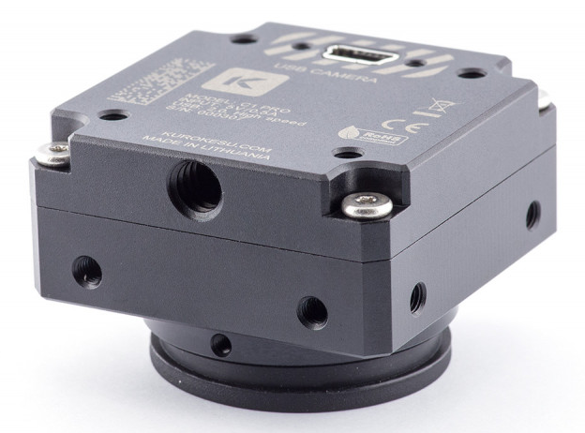
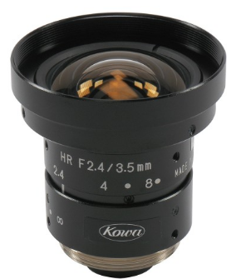
Камера
Была выбрана камера Kurokesu C1 Pro
Объектив Kowa LM3NCM | 1/1.8" 3.5mm
Тихоходки хорошо различимы на небольшой кратность, начиная с 40х

Slide 19
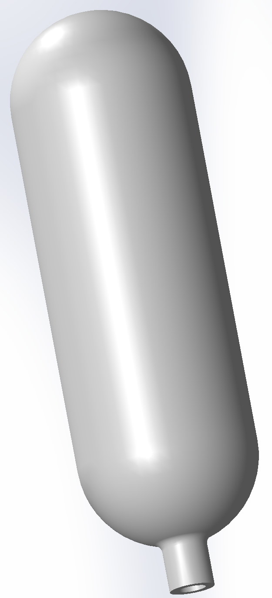
Баллон
Заказной стальной баллон
Требуется небольшое рабочее давление (около 6 атм.)

Slide 20
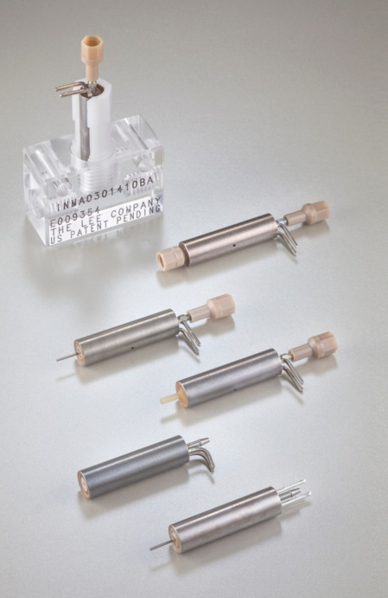
Клапаны
VHS серия компании Lee company
Высокоточная дозировка
Миниатюрный размер
Гибко настраиваемый режим работы

Slide 21
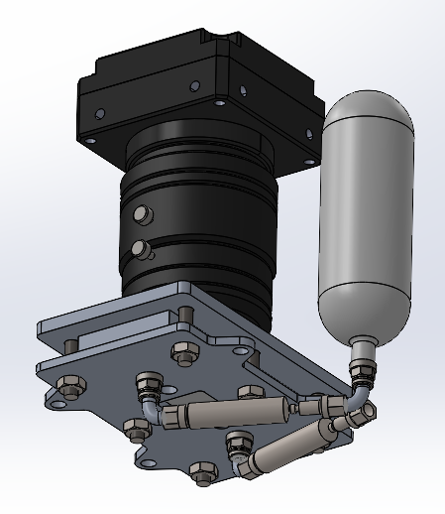
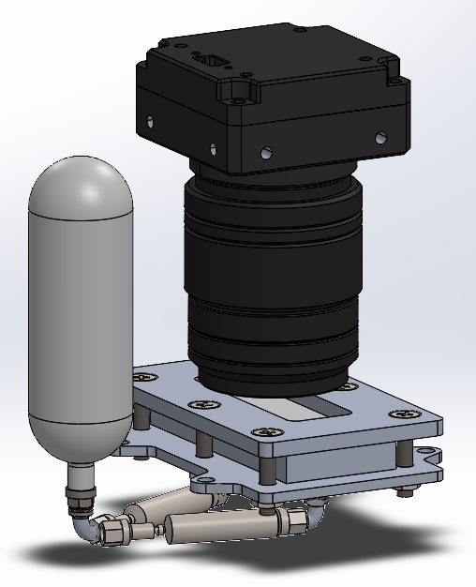
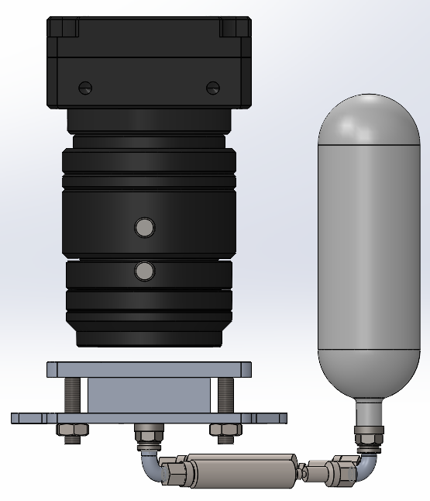
Модуль целиком
Предлагаемая компоновка полезной нагрузки
Габариты
(80 х 48 х 92 мм)

Slide 22
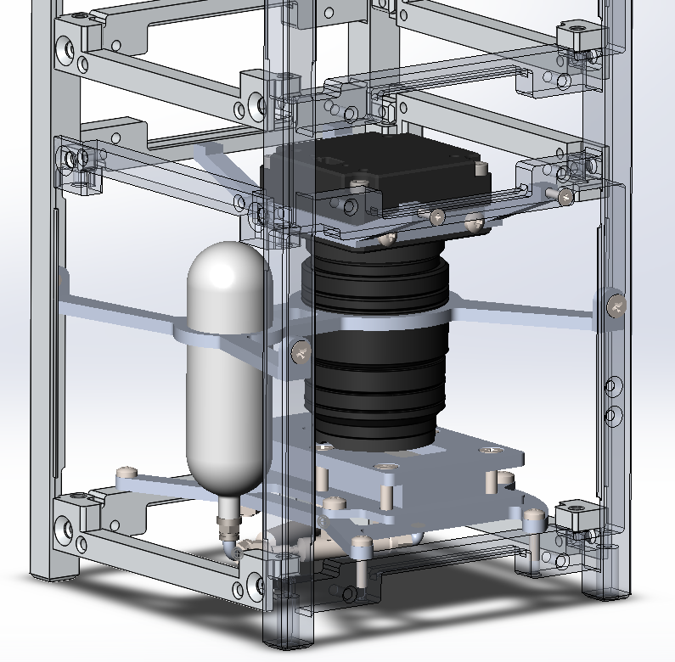
Модуль в составе спутника
Разработаны алюминиевые крепления для надежной фиксации внутри спутника.
Вес конструкции без спутника около 650 г.

Slide 23
Симуляция испытаний
Разработаны алюминиевые крепления для надежной фиксации внутри спутника.
Вес конструкции без спутника около 650 г.

Slide 24
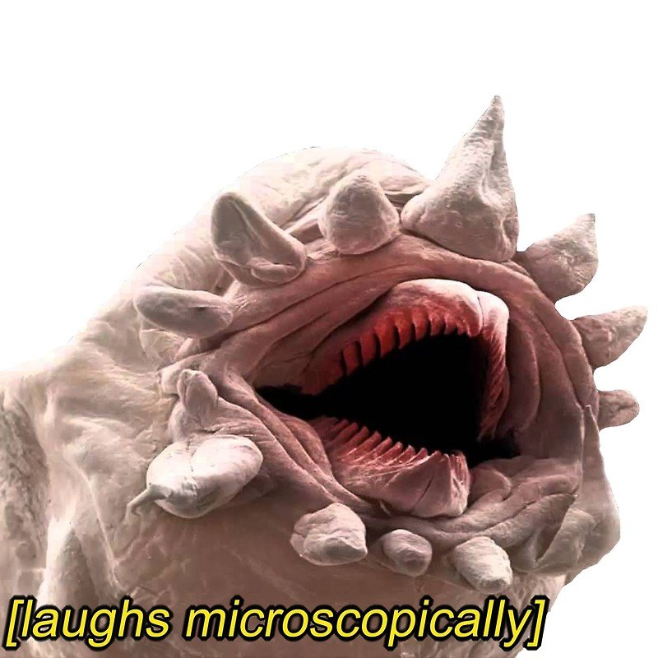
Спасибо за внимание
Вопросики?

